Slide 1
第五章 扩域
在这一章里我们要对于域作一些进一步的讨论．我们不准备证明一些复杂的结构定理，而主要是对单扩域、代数扩域、多项式的分裂域、有限域等作一些讨论．

Slide 2
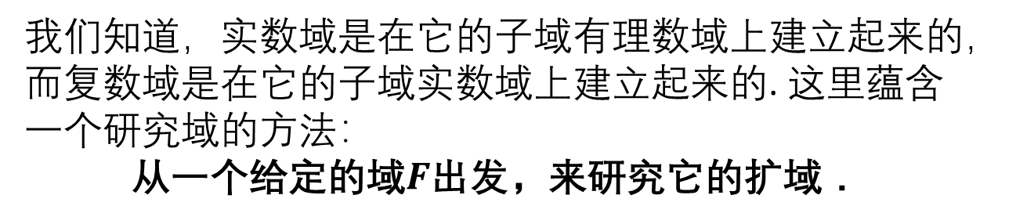
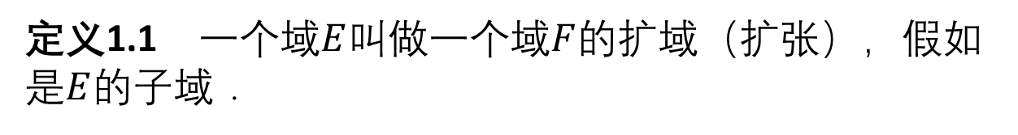
§１． 扩域、素域
定义1.1 一个域$E$叫做一个域$F$的扩域（扩张），假如是$E$的子域．
我们知道，实数域是在它的子域有理数域上建立起来的，而复数域是在它的子域实数域上建立起来的. 这里蕴含一个研究域的方法：
从一个给定的域$F$出发，来研究它的扩域．

Slide 3
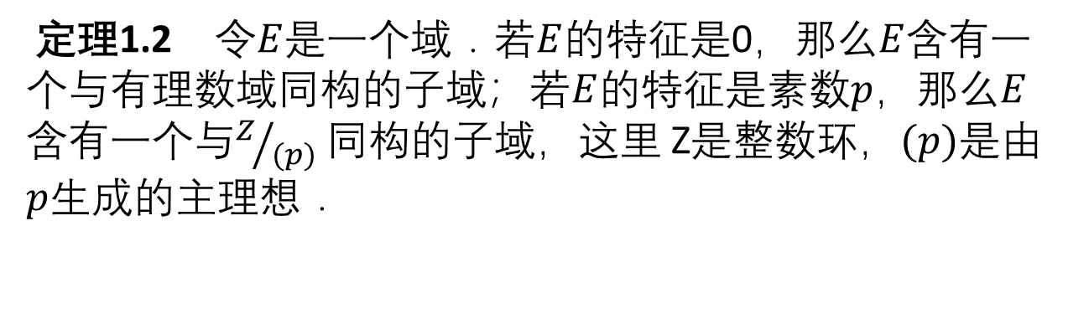
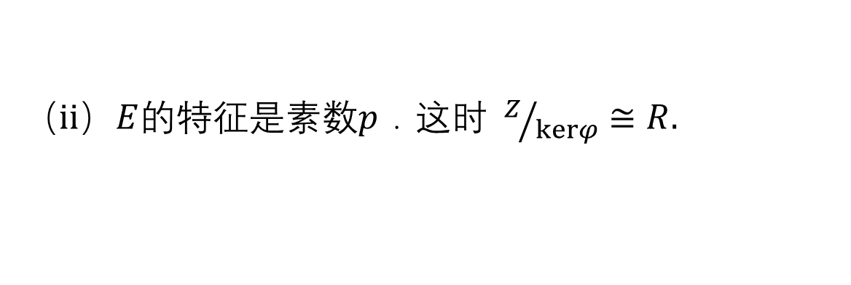

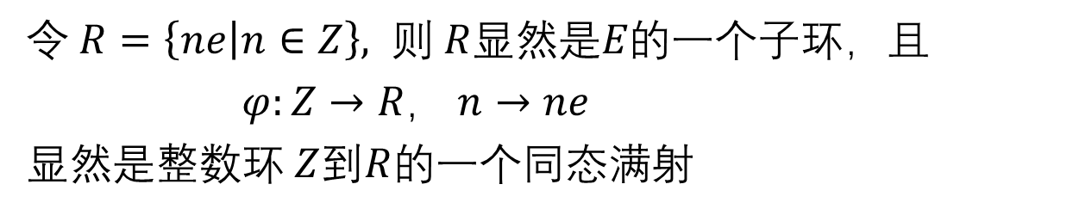
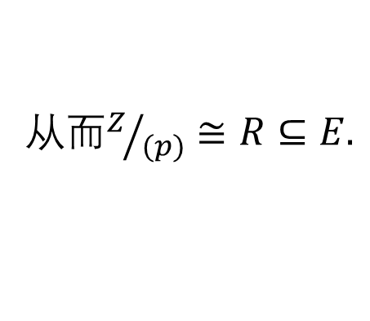
定理1.2 令$E$是一个域．若$E$的特征是0，那么$E$含有一个与有理数域同构的子域；若$E$的特征是素数$p$，那么$E$含有一个与$Z/{(p)}$同构的子域，这里 Z是整数环，$(p)$是由 $p$生成的主理想．
证明：域$E$包含一个单位元$e,$因此$E$也包含所有$ne$，$n∈Z.$
令 $R=\left\{ne | n∈Z\right\}, 则$ $R$显然是$E的$一个子环，且
$φ:Z→R，$ $n→ne$
显然是整数环 $Z$到$R$的一个同态满射
（i）$E$的特征是 0．这时$me=ne⟺m=n ，故φ是同构$.
从而$R的$分式域Q同构于有理数域，而Q是$E$的子域.
（$ii）E$的特征是素数$p$．这时$Z/{kerφ}≅R.$
又$我们有kerφ=\left\{n∈Z | ne=0\right\}=pZ=\left(p\right).$
从而$Z/{(p)}≅R⊆E.$
$$∎$$

Slide 4
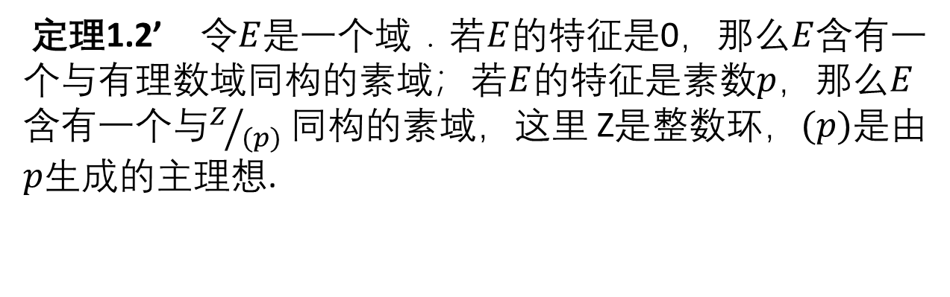
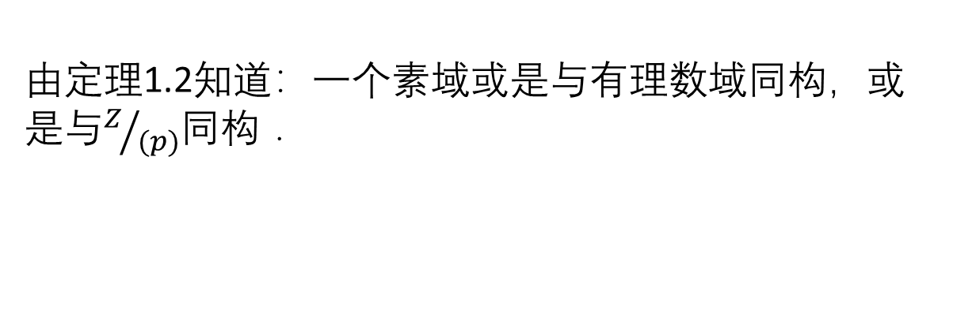
定义1.3 一个域叫做一个素域，假如它不含真子域．
由定理1.2知道：一个素域或是与有理数域同构，或是与$Z/{(p)}$同构．
定理1.2’ 令$E$是一个域．若$E$的特征是0，那么$E$含有一个与有理数域同构的素域；若$E$的特征是素数$p$，那么$E$含有一个与$Z/{(p)}$同构的素域，这里 Z是整数环，$(p)$是由 $p$生成的主理想.

Slide 5
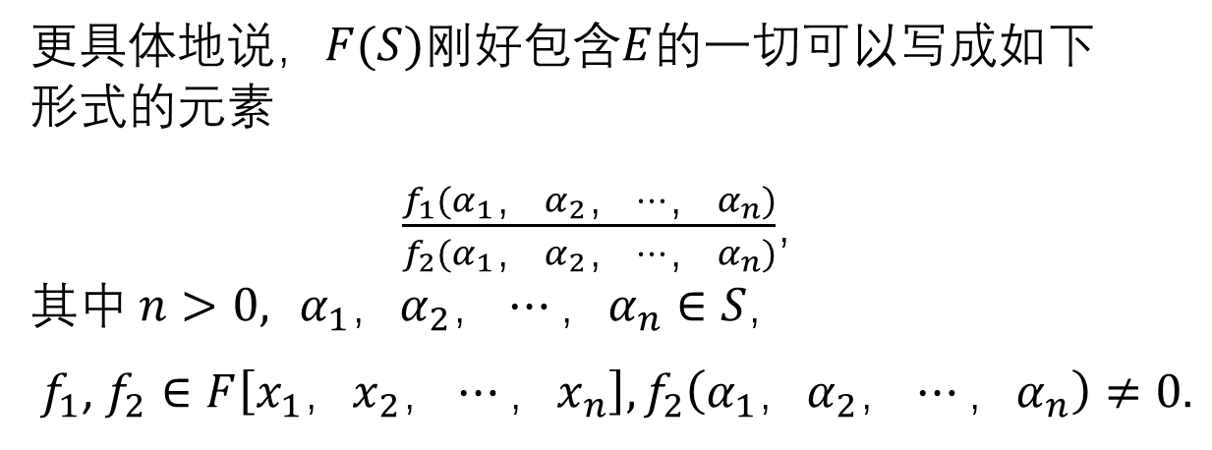
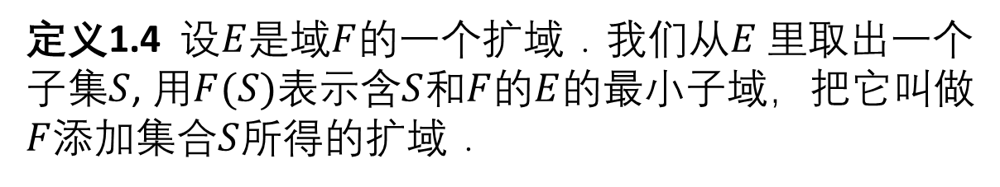
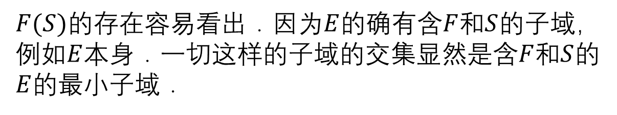
现在我们粗略地描述一下一个扩域的结构．
定义1.4 设$E$是域$F$的一个扩域．我们从$E$ 里取出一个子集$S$, 用$F(S)$表示含$S$和$F$的$E$的最小子域，把它叫做$F$添加集合$S$所得的扩域．
$F(S)$的存在容易看出．因为$E$的确有含$F$和$S$的子域，例如$E$本身．一切这样的子域的交集显然是含$F$和$S$的$E$的最小子域．
更具体地说，$F(S)$刚好包含$E$的一切可以写成如下$形式的元素$
$\frac{f_{1}(α_{1}，α_{2}，⋯，α_{n})}{f_{2}(α_{1}，α_{2}，⋯，α_{n})}$，
$$其中 n>0, { α}_{1}，α_{2}，⋯，α_{n}∈S，$$
${ f}_{1}$, $f_{2}∈F\left[x_{1}，x_{2}，⋯，x_{n}\right], f_{2}\left(α_{1}，α_{2}，⋯，α_{n}\right)≠0.$

Slide 6
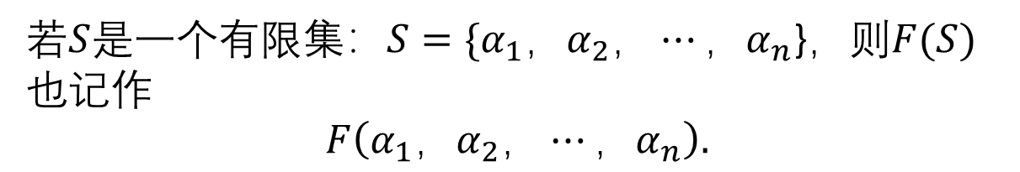
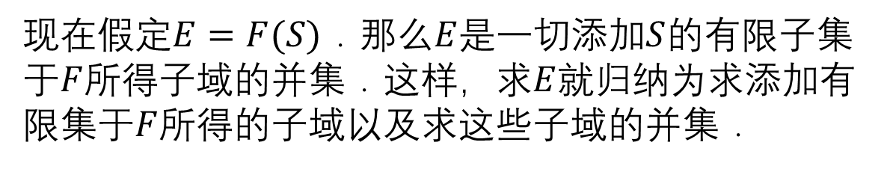
现在假定$E=F(S)$．那么$E$是一切添加$S$的有限子集于$F$所得子域的并集．这样，求$E$就归纳为求添加有限集于$F$所得的子域以及求这些子域的并集．
若$S$是一个有限集：$S=\{α_{1}，α_{2}，⋯，α_{n}$}，则$F(S)$也记作
$$F\left(α_{1}，α_{2}，⋯，α_{n}\right).$$

Slide 7
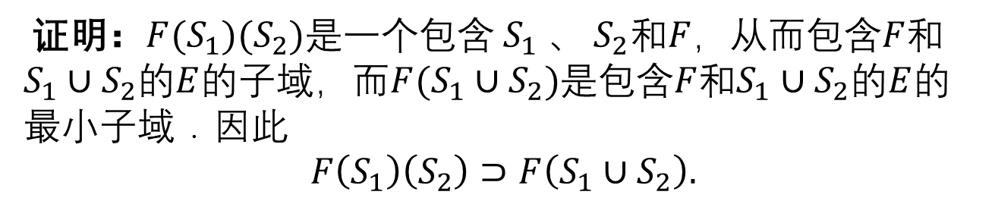

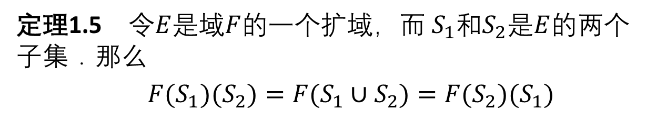
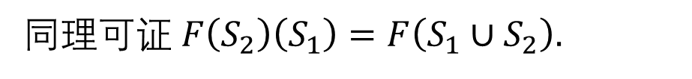
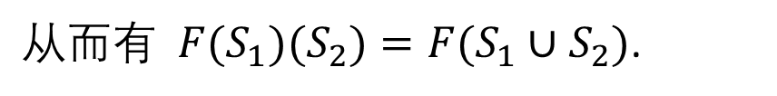
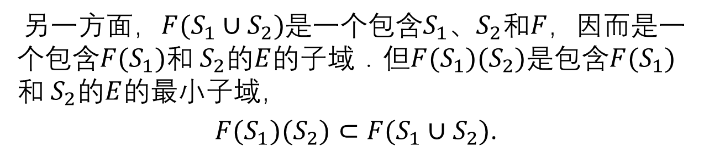
定理1.5 令$E$是域$F$的一个扩域，而 $S_{1}$和$S_{2}$是$E$的两个子集．那么
$F(S_{1})(S_{2})=F(S_{1}∪S_{2})=F(S_{2})(S_{1})$
证明：$F(S_{1})(S_{2})$是一个包含 $S_{1}$、 $S_{2}$和$F$，从而包含$F$和$S_{1}∪S_{2}的E$的子域，而$F(S_{1}∪S_{2})$是包含$F$和$S_{1}∪S_{2}的E$的最小子域．因此
$$F\left(S_{1}\right)\left(S_{2}\right)⊃F\left(S_{1}∪S_{2}\right).$$
另一方面，$F(S_{1}∪S_{2})$是一个包含$S_{1}$、$S_{2}$和$F$，因而是一个包含$F(S_{1})$和 $S_{2}$的$E$的子域．但$F(S_{1})(S_{2})$是包含$F(S_{1})$和 $S_{2}$的$E$的最小子域，
$F(S_{1})(S_{2})⊂F(S_{1}∪S_{2})$.
$从而有 F(S_{1})(S_{2})=F(S_{1}∪S_{2})$.
同理$可证 F\left(S_{2}\right)\left(S_{1}\right)=F\left(S_{1}∪S_{2}\right).$
$$∎$$

Slide 8
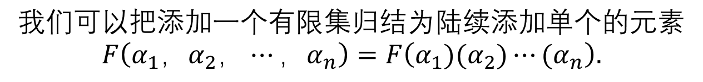
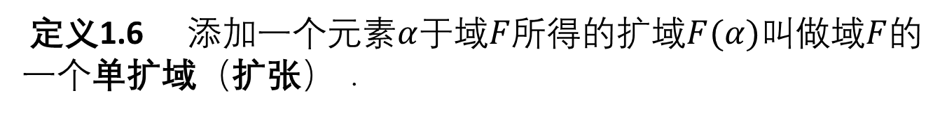
$$\text{我们可以把添加一个有限集归结为陆续添加单个的元素}$$
$$F\left(α_{1}，α_{2}，⋯，α_{n}\right)=F\left(α_{1})(α_{2})⋯(α_{n}\right).$$
定义1.6 添加一个元素$α$于域$F$所得的扩域$F(α)$叫做域$F$的一个单扩域（扩张）．

Slide 9
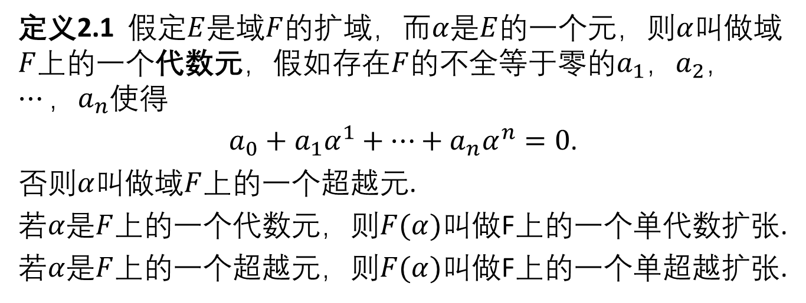
§2． 单扩域
定义2.1 假定$E$是域$F$的扩域，而$α$是$E$的一个元，则$α$叫做域$F$上的一个代数元，假如存在$F$的不全等于零的$a_{1}，a_{2}，⋯，a_{n}$使得
$a_{0}+a_{1}α^{1}+$ $⋯+a_{n}α^{n}=0$.
否则$α$叫做域$F$上的一个超越元.
若$α$是$F$上的一个代数元，则$F(α)叫做$F上的一个单代数扩张.
若$α$是$F$上的一个超越元，则$F(α)叫做$F上的一个单超越扩张.
例： 代数数，超越数.
思考：超越元与未定元关系是什么？

Slide 10
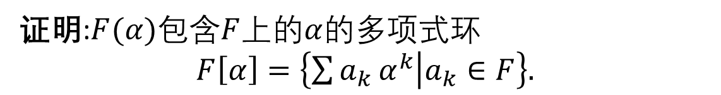
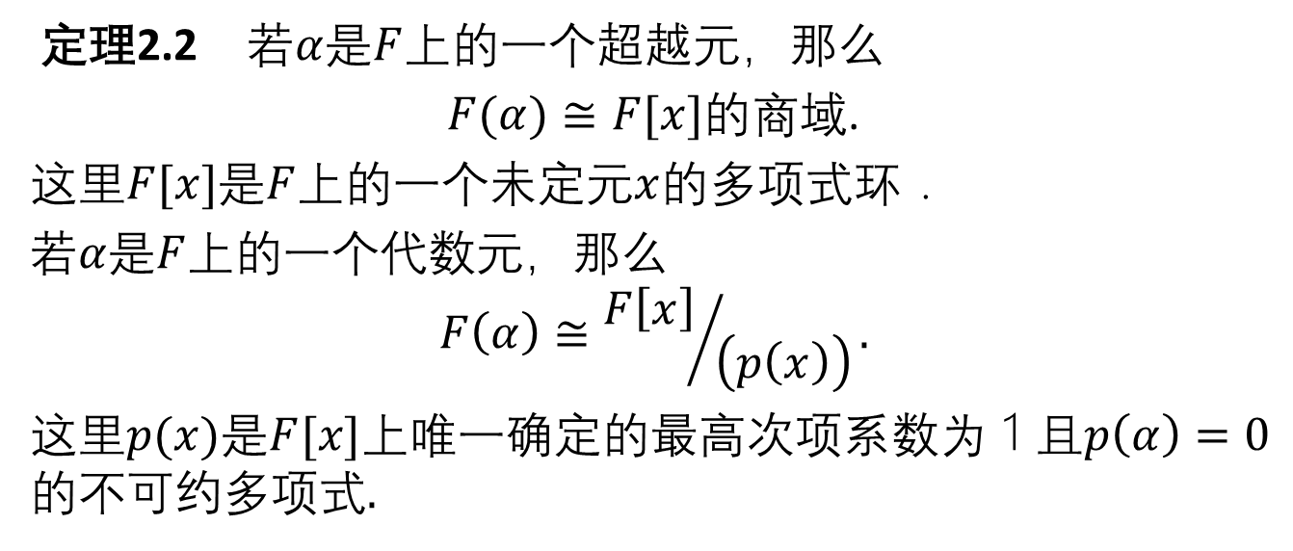
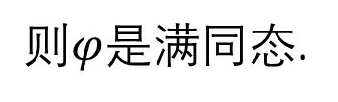
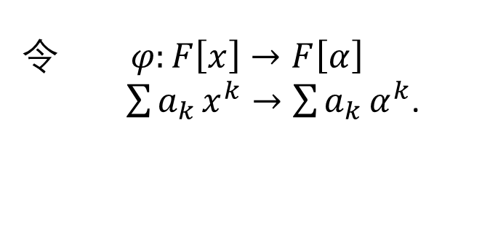
定理2.2 若$α$是$F$上的一个超越元，那么
$F(α)≅F[x]$的商域.
这里$F[x]$是$F$上的一个未定元$x$的多项式环．
若$α$是$F$上的一个代数元，那么
$$F\left(α\right)≅{F\left[x\right]}/{\left(p\left(x\right)\right)}.$$
这里$p(x)是F[x]$上唯一确定的最高次项系数为１且$p\left(α\right)=0$的不可约多项式$.$
证明:$F(α)$包含$F$上的$α$的多项式环
$$F\left[α\right]=\left\{\sum{a_{k}}α^{k} | a_{k}∈F\right\}.$$
令$φ:F\left[x\right]→F\left[α\right]$
$\sum{a_{k}}x^{k}→\sum{a_{k}}α^{k}$.
$则φ$是满同态.

Slide 11
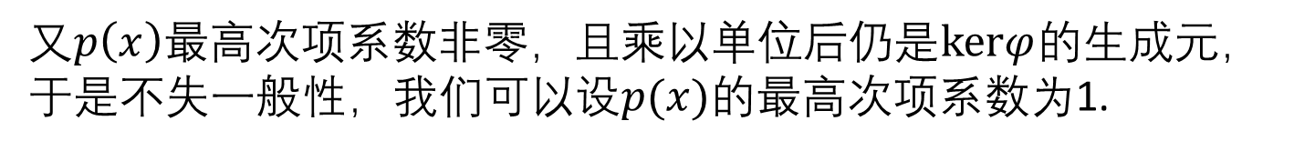
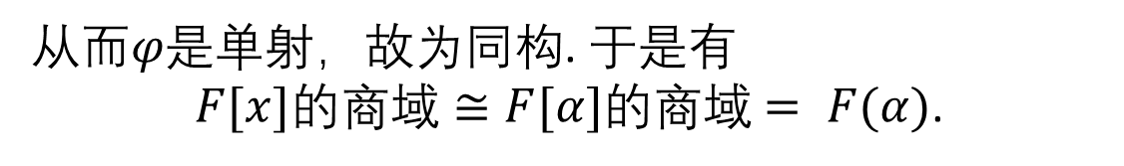
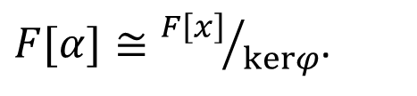
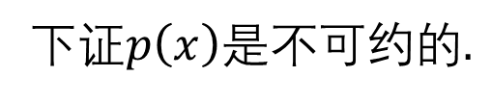
若$α$是$F$上的一个超越元，则$α$是$F$上的一个未定元，
从而$φ是$单射，故为同构. 于是有
$F[x]\text{的商域}≅F[α]$的商域 $= F(α)$.
若$α$是$F$上的一个代数元，则由同态基本定理知
$F[α]≅{F\left[x\right]}/{kerφ}$.
因为$F[x]主理想整环$，故$kerφ=\left(p\left(x\right)\right)，$这里$p\left(x\right)∈F\left[x\right].$
$$又因为α是代数元，故kerφ≠0，从而p\left(x\right)≠0.$$
$又p\left(x\right)最高$次项系数非零，且乘以单位后仍是$kerφ$的生成元，
于是不失一般性，我们可以设$p(x)的$最高次项系数为1.
$由p\left(α\right)=0知，$ $deg(p\left(x\right))≥1，$从而$p\left(x\right)$非零非单位.
下证$p\left(x\right)是不可约的.$

Slide 12
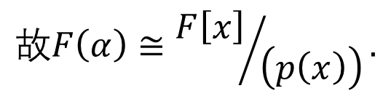
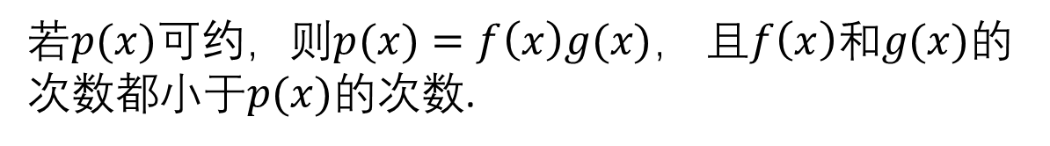
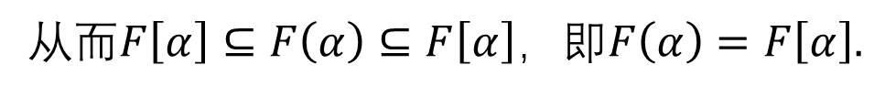
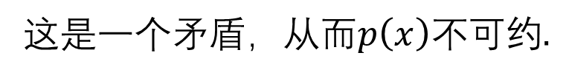
若$p(x)可约，则p(x)=f\left(x\right)g(x)$， $且f\left(x\right)和g(x)$的次数都小于$p(x)的$次数.
又$0=p\left(α\right)=f\left(α\right)g\left(α\right)，$故$f\left(α\right)=0或g\left(α\right)=0.$
从而$f\left(x\right)或g\left(x\right)在kerφ里，即f\left(x\right)或g\left(x\right)\text{被}p(x)\text{整除，}$
这是一个矛盾，从而$p\left(x\right)不可约.$
于是$\left(p\left(x\right)\right)是F\left[x\right]的极大理想，$故$F\left[α\right]≅{F\left[x\right]}/{\left(p\left(x\right)\right)}是$域.
从而$F\left[α\right]⊆F\left(α\right)⊆F\left[α\right]，即F\left(α\right)=F\left[α\right].$
$$故F\left(α\right)≅{F\left[x\right]}/{\left(p\left(x\right)\right)}.$$

Slide 13
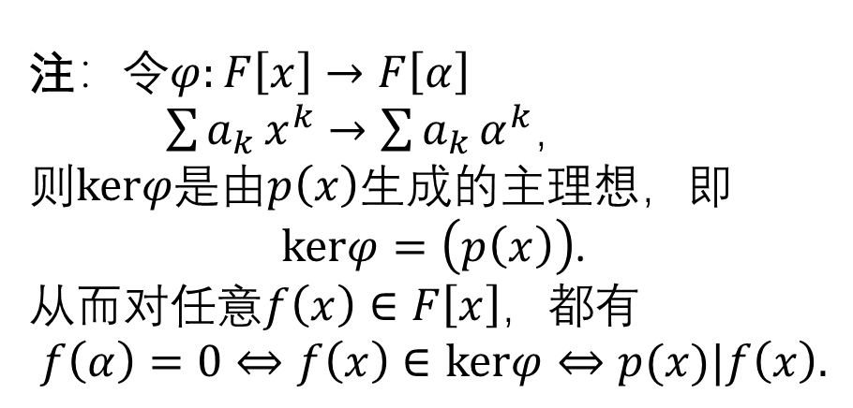
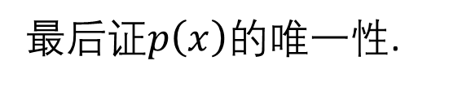
最后$证p\left(x\right)的唯一$性.
若$q\left(x\right)也是$最高次项系数为１且$q\left(α\right)=0$的不可约多项式，
则$p\left(x\right)|q\left(x\right)，$从而$p\left(x\right)=q\left(x\right). ∎$
注：令$φ:F\left[x\right]→F\left[α\right]$
$\sum{a_{k}}x^{k}→\sum{a_{k}}α^{k}，$
则$kerφ是由p\left(x\right)$生成的主理想，即
$kerφ=\left(p\left(x\right)\right)$.
从而$对任意f\left(x\right)∈F\left[x\right]$，都有
$$f\left(α\right)=0⇔f\left(x\right)∈kerφ⇔p(x)|f\left(x\right).$$
定义2.3 上述$定理中的p(x)称为α$在$F$上的极小多项式.

Slide 14
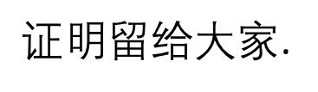
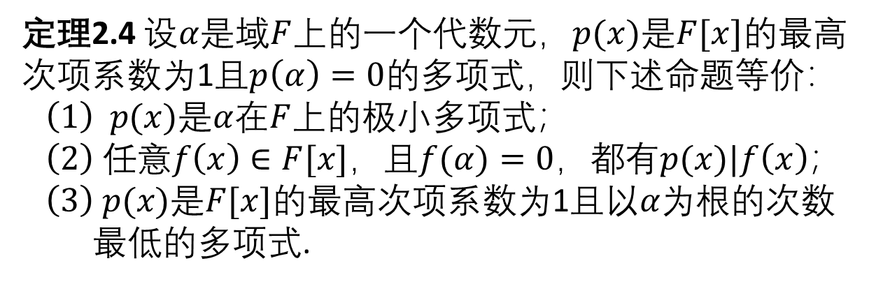
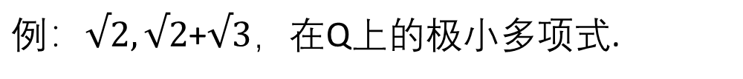
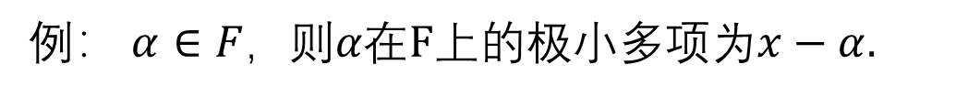
定理2.4$设α$是域$F$上的一个代数元，$p(x)是F[x]的$最高次项系数为1且$p\left(α\right)=0的$多项式，则下述命题等价：
$（1） p(x)$是$α$在$F$上的极小多项式；
$（2） 任意f\left(x\right)∈F[x]，$且$f(α)=0，都有p(x)|f\left(x\right)；$
$（3） p(x)是F[x]的$最高次项系数为1且$以α为根的$次数
最低的多项式.
$证明$留给大家.
例： $α∈F，$则$α在F上$的极小多项为$x−α.$
$例：√2,√2$+$√3，$在Q上的极小多项式.

Slide 15
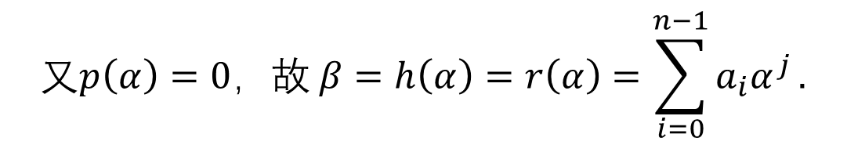
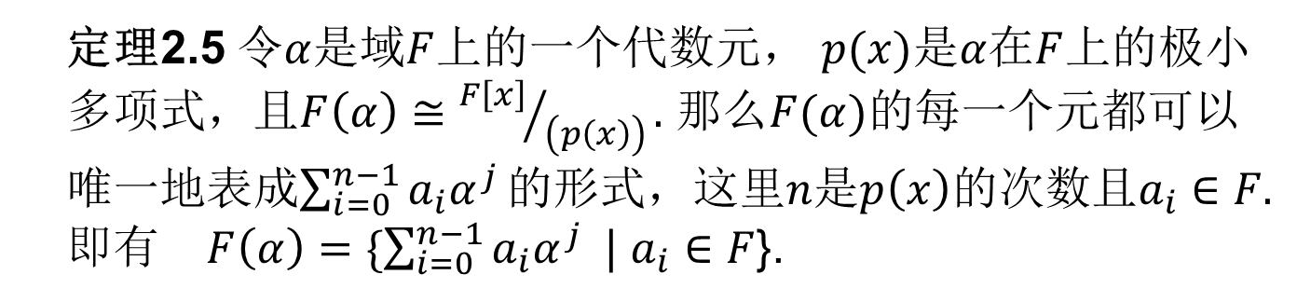
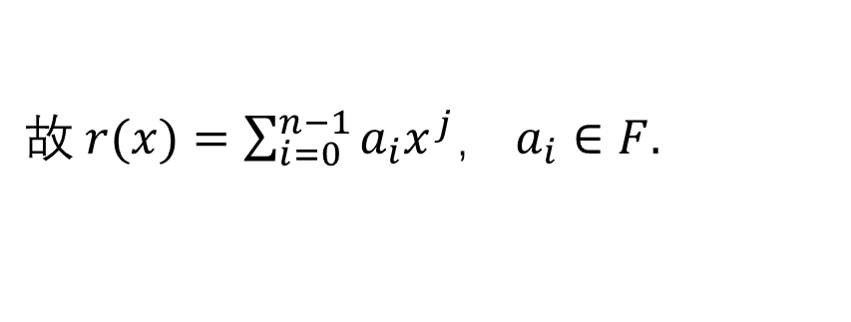
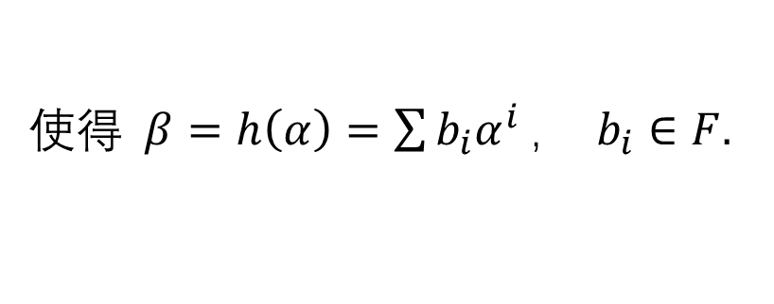
定理2.5 令$α$是域$F$上的一个代数元， $p(x)$是$α$在$F$上的极小多项式，且$F\left(α\right)≅{F\left[x\right]}/{\left(p\left(x\right)\right)}.$ 那么$F(α)$的每一个元都可以唯一地表成$\sum_{i=0}^{n−1}{a_{i}α^{j}}的$形式，$这里n是p\left(x\right)的次数且a_{i}∈F.$即有 $F\left(α\right)=\{\sum_{i=0}^{n−1}{a_{i}α^{j}}$ | $a_{i}∈F$}.
证明：由$F(α)=F[α]，知$对$任意β∈F\left(α\right)都有h\left(x\right)∈F\left[x\right]，$
使得 $β=h\left(α\right)=\sum{b_{i}α^{i}}， b_{i}∈F.$
令$h\left(x\right)=q\left(x\right)p\left(x\right)+r\left(x\right)，其中r\left(x\right)=0或$deg($r(x) )$<$n.$
$故 r(x)=\sum_{i=0}^{n−1}{a_{i}x^{j}}$， $a_{i}∈F.$
$$又p\left(α\right)=0，故 β=h\left(α\right)=r\left(α\right)=\sum_{i=0}^{n−1}{a_{i}α^{j}}.$$

Slide 16
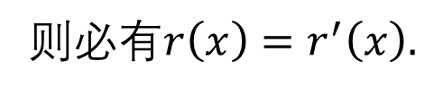
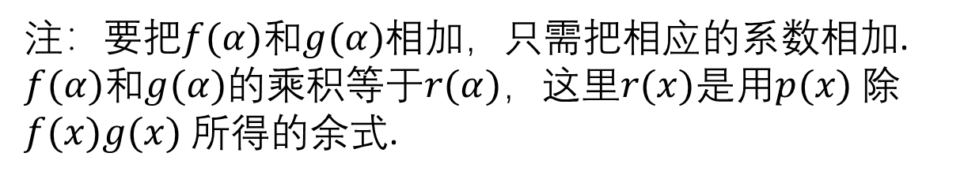
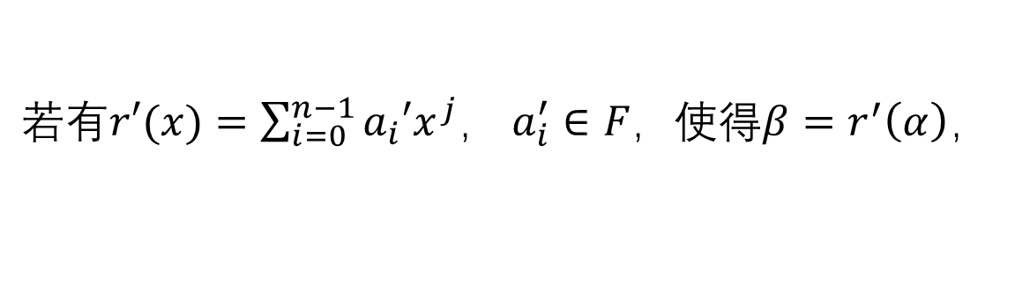
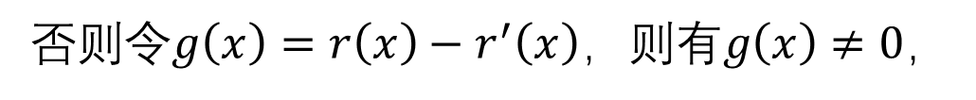
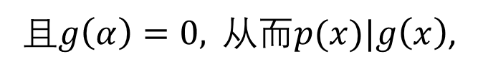
下证唯一性.
$若有r′(x)=\sum_{i=0}^{n−1}{a_{i}′x^{j}}$， $a_{i}^{′}∈F，$使得$β=r^{′}\left(α\right)，$
则$必有r\left(x\right)=r^{′}\left(x\right).$
否则令$g\left(x\right)=r\left(x\right)−r^{′}\left(x\right)，则有g\left(x\right)≠0，$
且$g\left(α\right)=0,$从而$p(x)|g\left(x\right)$,
但$deg\left(g\left(x\right)\right)≤n−1，$矛盾. $∎$
注：要把$f(α)$和$g(α)$相加，只需把相应的系数相加. $f(α)$和$g(α)$的乘积等于$r(α)$，这里$r(x)$是用$p(x)$ 除$f(x)g(x)$ 所得的余式.

Slide 17
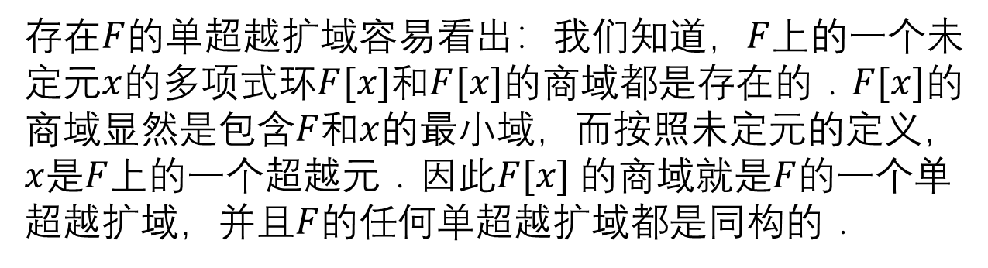

以上的讨论是在域$F$有扩域$E$的前提下进行的．现在我们问，若是只给了一个域$F$，是不是有$F$的单扩域存在?
存在$F$的单超越扩域容易看出：我们知道，$F$上的一个未定元$x$的多项式环$F[x]$和$F[x]$的商域都是存在的．$F[x]$的商域显然是包含$F$和$x$的最小域，而按照未定元的定义，$x$是$F$上的一个超越元．因此$F[x]$ 的商域就是$F$的一个单超越扩域，并且$F$的任何单超越扩域都是同构的．

Slide 18
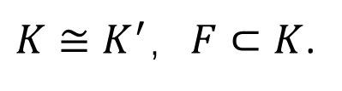



现在我们证明
定理2.6 对于任一给定域$F$以及$F$上一元多项式环$F[x]$的不可约多项式
$p(x)=x^{n}+a_{n−1}x^{n−1}+⋯+a_{0}$
总存在$F$的单代数扩域$F(α)$，其中$α$在$F$上的极小多项式是$p\left(x\right).$
证明: 作域$K^{′}={F\left[x\right]}/{\left(p\left(x\right)\right)}，则有F[x]\text{到}K^{′}\text{的同态满射}$
$$F\left[x\right]→K^{′}$$
$f(x)→\overline{f(x)}$ ，这里$\overline{f(x)}$是$f(x)$所在的剩余类.
由于$F⊂F[x]$，在这个同态满射之下，$F$与 $\overline{F}$同构.
这样，由于$F$和$\overline{F}$没有共同元，从而我们可以把$K^{′}$的子集$\overline{F}$用$F$来掉换，而得到一个域$K$，使得
$K≅K^{′}$，$F⊂K$.

Slide 19










现在我们看$F[x]$ 的元$x$在$K^{′}$里的像$\overline{x}$．
$$K^{′}={F\left[x\right]}/{\left(p\left(x\right)\right)}$$
设$α$是$\overline{x}$在$K$里的逆象，则
$${p(α)→\overline{x}}^{n}+\overline{a_{n−1}}{\overline{x}}^{n−1}+⋯+\overline{a_{0}}=\overline{0} ,$$
从而$p(α)=0，$故$α∈K是F$上的代数元，
且$p\left(x\right)就是α$在$F$上的极小多项式．
$$∎$$
$注$：$K=F(α)$.
显然$有F(α)⊆K$.
$任取β∈K，$存在$f\left(x\right)∈F\left[x\right]，$使得$β在K′$中的像是$\overline{f(x)}$.
$又f\left(α\right)在K′\text{中的像}也是\overline{f(x)}$，
故$β=f\left(α\right)∈F\left(α\right)，$从而$K⊆F(α)$.

Slide 20




给了域$F$和$F[x]$的一个最高系数为１的不可约多项式$p(x)$，可能存在若干个单代数扩域，满足上述定理，此时我们有
定理2.7 令$F(α)$和$F(β)$是域$F$的两个单代数扩域，并且$α$和$β$在$F$上有相同的极小多项式．那么$F(α)$和$F(β)$同构．
证明：假定$α$和$β$在$F$上的极小多项式是$p(x)$，次数是$n$．
那么$F(α)$的元都可以写成 $\sum_{i=0}^{n−1}{a_{i}α^{i}}$的形式，而$F(β)$的元都可以写成$\sum_{i=0}^{n−1}{a_{i}β^{i}}$的形式，这里$a_{i}∈F$．
映射
$$\sum_{i=0}^{n−1}{a_{i}α^{i}}→\sum_{i=0}^{n−1}{a_{i}β^{i}}$$
显然是$F(α)$和$F(β)$同构间的同构映射．

Slide 21

定理2.7’ 给定域$F以及F[x]$的最高系数为１的不可约多项式，在同构的意义下，存在而且仅存在域$F$的一个单扩域$F(α)$，使得$α$在$F$上的极小多项式是$p\left(x\right).$

Slide 22

§3. 代数扩域
上一节的结果告诉我们，把域$F$上一个超越元或一个代数元添加于$F$所得到的单扩域的结构完全不同．
我们有以下事实：设$E$是$F$的一个扩域，并且$E$含有$F$上的超越元．那么总存在$E$的一个子域$T$，
$F⊂T⊂E$
使得$T$是由添加$F$上的超越元而得到的，而$E$只含$T$上的代数元．
这一事实的证明已超出本书的范围．这个事实告诉我们，一个扩域可以分成两部分：一个超越的、一个代数的部分．我们以下将不再讨论超越的扩域，而只对代数的扩域作一些进一步的研究．

Slide 23




定义3.1 若域$F$的一个扩域$E$的每一个元都是$F$上的一个代数元，那么$E$叫做$F$的一个代数扩域（扩张）．
我们首先提出以下问题：假定$E=F(S)$是添加集合$S$所得$F$的扩域，并且$S$的元都是$F$上的代数元，那么$E$的元是否都是$F$上的代数元？
为了解答这个问题，我们需要扩域的次数这一个概念．
假定$E$是域$F$的一个扩域．那么对于$E$的加法和$F×E$到$E$的乘法（数乘）来说，$E$作成$F$上的一个向量空间.
定义3.2 若是域$F$的一个扩域$E$作为$F$上的向量空间有维数$n$，那么$n$叫做扩域$E$在$F$上的次数，记做$[E:F]$．这时$E$叫做域$F$的一个有限扩域；否则$E$叫做域$F$的一个无限扩域．

Slide 24





关于扩域的次数我们有重要的
定理3.3 令$I$是域$F$的有限扩域，而$E$是$I$的有限扩域. 那么$E$也是$F$的有限扩域，并且$\left[E:F\right]=\left[E:I\right]\left[I:F\right].$
证明：设$[I:F]=r$，$[E:I]=s$，而 $α_{1}$，$α_{2}$，… ，$α_{r}$是向量空间$I$在域$F$上的一个基，$β_{1}$，$β_{2}$，…，$β_{s}$是向量空间$E$在域$I$上的一个基．
看$α_{i}β_{j}$的元（$i=$１，２，…，$r$；$j=$１，２，…，$s$）.
我们只须证明，这$rs$个元是向量空间$E$在域$F$上的一个基．
设$\sum_{i,j}{a_{ij}α_{i}β_{j}}=0，(a_{ij}∈F)，$
$$则\sum_{j}{(\sum_{i}{a_{ij}α_{i})β_{j}}=0}，\sum_{i}{a_{ij}α_{i}}∈I.$$
由于$β_{j}$对于$I$来说线性无关，

Slide 25





故$\sum_{i}{a_{ij}α_{i}}=0，i=$１，２，…，$r$；$j=$１，２，…，$s$.
又$α_{j}$对于$F$来说线性无关,
故$a_{ij}=0，i=$１，２，…，$r$；$j=$１，２，…，$s$
这就是说，以上$rs$的个$E$的元$α_{i}β_{j}$对于$F$来说线性无关．
现在假定$ω$是$E$的一个任意元．因为$β_{j}$是 上的$I$的一个基，故有
$ω=\sum_{j}{θ_{j}β_{j}}，(θ_{j}∈I)$.
又由于$α_{i}$是$F$上的$I$的一个基，故有
$θ_{j}=\sum_{i}{c_{ij}α_{i}}，(c_{ij}∈F)$.
这样，我们有
$ω=\sum_{i,j}{c_{ij}α_{i}β_{j}}$.
这就证明了，$α_{i}β_{j}$是向量空间$E$在域$F$上的一个基．

Slide 26

推论3.4 令$F,F_{1},⋯,F_{t}$是域，其中后一个是前一个的有限扩域．那么以下等式成立：
$[F_{t}:F]=\left[F:F_{t−1}\right]\left[F_{t−1}:F_{t−2}\right]⋯\left[F_{1}:F\right].$
现在我们证明下述几个定理来解答前面提出的问题．

Slide 27




定理3.5 令$E=F(α)$是域$F$的一个单代数扩域．$p(x)是α$在$F$上的极小多项式那么
（i）$E$是$F$的一个有限扩张，且$\left[E:F\right]=$deg($p(x) );$
(ii) $E$是$F$的一个代数扩域．
证明: (i)设 deg($p(x) )=n. 任取β∈F(α)，则β$可以写成
${β=a}_{0}+a_{1}α+⋯+a_{n−1}α^{n−1}$，$a_{i}∈F.$
若$\sum_{i=0}^{n−1}{a_{i}α^{i}}=0，$ 其中$a_{i}∈F$,
则$f\left(x\right)=\sum_{i=0}^{n−1}{a_{i}x^{i}}是F\left[x\right]的$以$α$为根的多项式，
又$p(x)是F\left[x\right]的\text{以}α\text{为根的}次数最低的\text{多项式}，$
故$f\left(x\right)=0，$从而$a_{i}=0，∀i.$
上面$就证明了1，α_{1}$，$α_{2}$，… ，$α_{n−1}构成E|F的$一组基.

Slide 28




任取$β∈E，则1, β，β^{2}, ⋯,β^{n}一定$线性相关.
从而$存在不全为零的b_{0}, b_{1},⋯, b_{n}∈F,$
使得$b_{0}+b_{1}β+⋯+b_{n}β^{n}=0.$
从而$β是非零多项式g\left(x\right)=\sum_{i=0}^{n}{b_{i}x^{i}}的根$，故为$F上$的代数元.
这就是说， $E$的任意元都是$F$上的代数元，从而 $E$是$F$的代数扩域．
推论3.6 域$F$的有限扩域一定是$F$的代数扩域．

Slide 29




定理3.7 令$E=(α_{1}，α_{2}，⋯，α_{t})$，这里$α_{i}$都是域$F$上的代数元．那么$E$是$F$的有限扩域，因而是$F$的代数扩域．
推论3.8 一个域$F$上的两个代数元的和、差、积与商（分母不为零）仍是$F$上的代数元．
定理3.9 令$E=F(S)$，这里集合$S$只包含域$F$上的代数元． 那么$E$是$F$的代数扩域．
$证明：任取β=\frac{f_{1}(α_{1}，α_{2}，⋯，α_{n})}{f_{2}(α_{1}，α_{2}，⋯，α_{n})}∈E，$ 这里$α_{1}，α_{2}，⋯，α_{n}$是$S$中有限个元素，而$f_{1}$和$f_{2}(≠0)$是上这些$F$上的多项式．
于是$β∈F(α_{1}，α_{2}，⋯，α_{n})$，从而是$F$上的代数元．

Slide 30


§4. 多项式的分裂域
我们都知道代数基本定理告诉我们，复数域C上一元多项式环$C\left[x\right]$的每一个n次多项式在C里有n个根，换一句话说，$C\left[x\right]$的每一个多项式在$C\left[x\right]$里都能分解为一次因子的乘积。
若是一个域E上的一元多项式环$E\left[x\right]$的每一个多项式在$E\left[x\right]$里都能分解为一次因子的乘积，那么E显然不再有真正的代数扩域，即E上的代数元一定属于E。这样的一个域叫做代数闭域。

Slide 31

事实上我们有：对于每一个域F都存在F的代数扩域E，而E是代数闭域，这样的E是唯一的，称为F的代数闭包。
这一事实的证明也超出本书范围。但分裂的理论可以在一定意义下弥补这一个缺陷。
定义4.1 域F的一个扩域E叫做$F\left[x\right]$的n次多项式$f\left(x\right)$在F上的一个分裂域（或根域），假如
（ⅰ）在$E\left[x\right]$里（有时简称在E里）$f\left(x\right)$可以分解为一次因子的积：
$$f\left(x\right)=a\left(x−α_{1}\right)\left(x−α_{2}\right)⋯\left(x−α_{n}\right) \left(a∈F,α_{i}∈E\right)$$
（ⅱ）在一个小于E的中间域$I\left(F⊂I⊂E\right)$里，$f\left(x\right)$ 不能这样地分解，即E是满足（i）的F的最小扩域.

Slide 32


定理4.2 令E是域F上多项式$f\left(x\right)$的一个分裂域：
$f\left(x\right)=a\left(x−α_{1}\right)\left(x−α_{2}\right)⋯\left(x−α_{n}\right) , \left(a∈F,{ α}_{i}∈E\right)$,
则$E=F\left(α_{1},α_{2},⋯,α_{n}\right)$.
证明：由定义易得.
根据这个定理，如果有F上的多项式$f\left(x\right)$的分裂域E存在，那么E刚好是把$f\left(x\right)$的根添加于F所得的扩域。因此我们也把多项式的分裂叫做它的根域。

Slide 33




定理4.3 给了域F上一元多项式环$F\left[x\right]$的一个n次多项式$f\left(x\right)$，一定存在$f\left(x\right)$在F的分裂域E.
证明： 在$F\left[x\right]$里一定有，
$$f\left(x\right)=f_{1}\left(x\right)g_{1}\left(x\right)$$
这里$f_{1}\left(x\right)$最高系数为1的不可约多项式.
于是存在域$E_{1}=F\left(α_{1}\right)，$而$α_{1}$在F上的极小多项式是$f_{1}\left(x\right).$
在 $E_{1}$里 $f_{1}\left(α\right)=0$，所以$x−α_{1}|f\left(x\right)$. 因此在$E_{1}$里有
$$f\left(x\right)=\left(x−α_{1}\right)f_{2}\left(x\right)g_{2}\left(x\right).$$
这里$f_{2}\left(x\right)$最高系数为1的不可约多项式.
重复以上推理，即可找到$f\left(x\right)$在F的分裂域E.

Slide 34




域F上一个多项式$f\left(x\right)$当然可能有不同的在F上的分裂域。但是这些域都同构。要证明这一点，我们需要两个引理。
引理 4.4 令$L_{1}$和$L_{2}$是两个同构的域。那么多项式环$L_{1}\left[x\right]$和$L_{2}\left[x\right]$也同构.
证明： 由$L_{1}$和$L_{2}$之间的同构，我们规定一个 $L_{1}\left[x\right]到L_{2}$ $\left[x\right]$的映射
$φ: \sum{a_{i}x^{i}}→\sum{b_{i}x^{i}}，$其中$a_{i}$映成$b_{i}.$
易证$φ是L_{1}\left[x\right]与L_{2}\left[x\right]$之间的同构.
注$：在同构φ下，L_{1}\left[x\right]的不可约多项式映成L_{2}\left[x\right]的$不可约多项式.

Slide 35



引理 4.5 令$L_{1}$和$L_{2}$是两个同构的域，$p_{1}\left(x\right)$是$L_{1}\left[x\right]$的一个最高系数为1的不可约多项式， $p_{2}\left(x\right)$是与$p_{1}\left(x\right)$对应的$L_{2}$ $\left[x\right]$的不可约多项式。又假定$L_{1}\left(α_{1}\right)$与$L_{2}\left(α_{2}\right)$是$L_{1}$与$L_{2}$的单扩域，满足条件$p_{1}\left(α_{1}\right)=0$和 $p_{2}\left(α_{2}\right)=0$.
那么$L_{1}\left(α_{1}\right)$与$L_{2}\left(α_{2}\right)$之间的一个同构映射，并且这个同构映射保持$L_{1}$和$L_{2}$之间的同构映射.
证明： 假定$p_{1}\left(x\right)$的次数是n，那么$p_{2}\left(x\right)$的次数也是n。从而$L_{1}\left(α_{1}\right) 中任意元有形式\sum_{i=0}^{n−1}{a_{i}α_{1}^{i}}$,
$L_{2}\left(α_{2}\right) 中任意元有形式\sum_{i=0}^{n−1}{b_{i}α_{2}^{i}}.$
$$设θ是L_{1}\text{和}L_{2}\text{之间的同构}，则易知$$
$\sum_{i=0}^{n−1}{a_{i}α_{1}^{i}}→$ $\sum_{i=0}^{n−1}{{θ(a}_{i})α_{2}^{i}}$
是$L_{1}\left(α_{1}\right)$与$L_{2}\left(α_{2}\right)$之间的同构，并且保持$L_{1}$和$L_{2}$之间的同构.

Slide 36

现在我们证明一个多项式的分裂域的唯一性。
事实上我们证明更一般的结果：
定理 3 令$F_{1}$与$F_{2}$是同构的域，$f_{1}\left(x\right)∈F_{1}\left[x\right]和f_{2}\left(x\right)∈F_{2}\left[x\right]$是在引理4.4的意义下相对应的n次多项式. 又假定
$E_{1}=F_{1}\left(α_{1},α_{2},⋯,α_{n}\right)$是$f_{1}\left(x\right)$在$F_{1}$上的一个分裂域，
$E_{2}=F_{2}\left(β_{1},β_{2},⋯,β_{n}\right)$是 $f_{2}\left(x\right)$在 $F_{2}$上的一个分裂域，
那么在$E_{1}$与$E_{2}$间存在一个同构映射$φ$，且该同构保持$F_{1}$与$F_{2}$之间的同构，并且经过次序调换后，在$φ$之下有
$α_{i}↔β_{i}$.

Slide 37





证明: 我们已经知道：$F_{1}≅F_{2}.$
假定对于$k<n$,我们能够分别掉换$α_{i}和β_{i}$的次序，使得
$$L_{1}=F_{1}\left(α_{1},α_{2},⋯,α_{k}\right)≅F_{2}\left(β_{1},β_{2},⋯,β_{k}\right)=L_{2}，$$
这个同构映射保持$F_{1}$与$F_{2}$间的同构映射，并且在这个同构映射之下，
$α_{i}↔β_{i} \left(i=1,2,⋯,k\right).$
设在$L_{1}\left[x\right]$里有
$$f_{1}\left(x\right)=\left(x−α_{1}\right)\left(x−α_{2}\right)⋯\left(x−α_{k}\right)p_{k}\left(x\right)g_{k}\left(x\right)$$
这里$p_{k}\left(x\right)$是$L_{1}\left[x\right]$的一个最高系数为1的不可约多项式.
由引理4.4，在$L_{2}\left[x\right]$里
$$f_{2}\left(x\right)=\left(x−β_{1}\right)\left(x−β_{2}\right)⋯\left(x−β_{k}\right)q_{k}\left(x\right)h_{k}\left(x\right)$$
而$q_{k}\left(x\right)$是$L_{2}\left[x\right]$的一个最高系数为1的不可约多项式.

Slide 38





在$F_{1}\left(α_{1},α_{2},⋯,α_{n}\right)和F_{2}\left(β_{1},β_{2},⋯,β_{n}\right)$里，因子$p_{k}\left(x\right)g_{k}\left(x\right)和q_{k}\left(x\right)h_{k}\left(x\right)$进一步分别分解为
$\left(x−α_{k+1}\right)⋯\left(x−α_{n}\right)$和$\left(x−β_{k+1}\right)⋯\left(x−β_{n}\right)$.
分别掉换$α_{k+1},⋯,α_{n}$和$β_{k+1},⋯,β_{n}$的次序，不妨假定
$p_{k}\left(α_{k+1}\right)=0, q_{k}\left(β_{k+1}\right)=0$.
于是由引理4.5，
$$L_{1}\left(α_{k+1}\right)=F_{1}\left(α_{1},α_{2},⋯,α_{k+1}\right)≅F_{2}\left(β_{1},β_{2},⋯,β_{k+1}\right)$$
$=L_{2}\left(β_{k+1}\right)$.
这个同构映射保持$F_{1}$与$F_{2}$间的同构映射，并且在这个同构映射下
$$α_{i}↔β_{i} \left(i=1,2,⋯,k+1\right).$$

Slide 39


我们知道，一个n次多项式在一个域最多有n个根。分裂域的存在定理告诉我们，域$F$上多项式$f\left(x\right)$在$F$的某一个扩域里一定有n个根。
分裂域的唯一存在定理告诉我们，用不同方法找到的$f\left(x\right)$的两组根，抽象地来看，没有什么区别这样，给了任何一个域$F$和$F$上一个n次多项式$f\left(x\right)$，我们总可以谈论$f\left(x\right)$的n个根。
因此，分裂域的理论在一定意义下可以代替所谓代数基本定理。
在域$F$上一个多项式$f\left(x\right)$在分裂域里，并不是只有$f\left(x\right)$可以分解成一次因子的乘积。我们有以下重要的

Slide 40





定理4.7 令E是多项式$f\left(x\right)$在域$F$上的分裂域，而$β$是E的一个任意元。那么$β$在$F$上的极小多项式在E里分解为一次因子的乘积。
证明： 令$f\left(x\right)$在域$F$上的分裂域是$E=F\left(α_{1},α_{2},⋯,α_{n}\right).$
假定$β$在$F$上的极小多项式$g\left(x\right)$不能在$E\left[x\right]$里分解为一次因子的乘积。
那么在$E\left[x\right]$里
$$g\left(x\right)=\left(x−β\right)p\left(x\right)g_{1}\left(x\right)$$
而$p\left(x\right)$是$E\left[x\right]$中最高系数为1的不可约多项式，且$p\left(x\right)$的次数m大于1。
作单扩域
$$E\left(β^{′}\right)=F\left(α_{1},α_{2},⋯,α_{n},β^{′}\right),$$
使得$p\left(β^{′}\right)=0.$

Slide 41




又$g\left(β^{′}\right)=\left(β^{′}−β\right)p\left(β^{′}\right)g_{1}\left(β^{′}\right)=0$，$β^{′}$在F上的极小多项式为$g\left(x\right),$从而$F\left(β\right)同构于F\left(β^{′}\right)$.
$从而f\left(x\right)$在$F\left(β\right)$上的分裂域与$f\left(x\right)$在$F\left(β′\right)$上的分裂同构，即
$E=F\left(β,α_{1},⋯,α_{n}\right)≅F\left(β^{′},α_{1},⋯,α_{n}\right)=E\left(β′\right)$.
而$\left(E\left(β^{′}\right):E\right)=m>1，$矛盾.
$注$： 域F的代数扩张E叫做F上的正规扩张，如果E中任意元的极小多项式在E[x]中分解成一次因式.
可证：E|F是有限正规扩张的充分必要条件是E是F上某个次数大于0的多项式在F上的分裂域.

Slide 42

§5. 有限域
我们要讨论的第一中特殊类型的域是有限域。有限域在实验设计和编程理论中都有应用。
定义5.1 一个只有限个元素的域叫做一个有限域。
例如，特征是p的素域就是一个有限域。
定理5.2 一个有限域E的特征一定为某个素数$p$，且特征为$p$的域有$p^{n}个$元素，这里n是E在E所含素域上的扩张次数。

Slide 43



证明: E的特征一定是一个素数p，不然的话，E所含的素域已经有无限多个元.
把E所含的素域记作△。因为E只含有限个元，所以它一定是△的一个有限扩域, 而$\left[E:Δ\right]为某个正整数n$。
从而E是△上的n为线性空间.
这样，E的每一个元可以唯一地写成
$a_{1}α_{1}+a_{2}α_{2}+⋯+a_{n}α_{n}$,
其中$a_{i}∈Δ，α_{1},a_{2},⋯,α_{n}$是E在△上的一个基。
由于△只有p个元，所以对于每一个 有$p$种选择法，因而E一共有个$p^{n}$元。

Slide 44




定理5.3 令有限域E的特征是素数p，E所含素域是△. E是有个$q=p^{n}$元当且仅当E是多项式$x^{q}−x$在△上的分裂域。从而任何两个这样的域都同构。
证明$：充分性 设\text{E}\text{是多项式}f\left(x\right)=x^{q}−x \text{在△上的分裂域}，α_{1},α_{2},⋯,α_{q}为x^{q}−x\text{在}\text{E}\text{中的全部根}，$
于是$有E=Δ\left(α_{1},α_{2},⋯,α_{q}\right).$
由于$f^{′}\left(x\right)=qx^{q−1}−1=−1，$从而$f\left(x\right)$ 与$f^{′}\left(x\right)互素$，
故$x^{q}−x \text{在}\text{E}中无$重根，即$x^{q}−x 有$且仅有q个不同的根.
令$E_{1}=\{α_{1},α_{2},⋯,α_{q}$}，
由于${\left( α_{i}−α_{j}\right)}^{p^{n}}=α_{i}^{p^{n}}−α_{j}^{p^{n}}=α_{i}−α_{j}$,
${\left(\frac{α_{i}}{α_{j}}\right)}^{p^{n}}=\frac{α_{i}^{p^{n}}}{α_{j}^{p^{n}}}=\frac{α_{i}}{α_{j}}\left(α_{j}≠0\right)$，

Slide 45





故$E_{1}$做成E的一个子域，且$Δ⊆E_{1}$.
$从而E⊆E_{1}⊆E，$故E有q个元.
必要性 E的不等于零的元对于乘法来说，作成一个阶为$q−1$的群，单位元是1。
所以$对任意α∈E,α≠0$都有$α^{q−1}=1，$从而有
$α^{q}−α=0, ∀α∈E$.
因此$E$中所有元即为$x^{q}−x$的$q$个不同的根，从而是全部根.
故$E⊆x^{q}−x\text{在△上的分裂域}⊆E.$

Slide 46

以上证明了，给了素数p和正整数n，有而且（抽象地来看）只有一个恰好含$p^{n}$个元的有限域存在。
我们知道，单扩域是比较容易掌握的一种扩域现在我们要进一步证明，一个有限域一定是它所含素域的一个单扩域。我们先证明
引理5.4 令G是一个有限交换群，而m是G的元的阶中最大的一个。那么m能被G的每一个元整除。

Slide 47




证明：若a和b是G的两个元，a的阶是 $l_{1}$，b的阶是$l_{2}$，而$\left(l_{1} , l_{2}\right) =1$，那么$ab$的阶是 $l_{1}l_{2}$。
假定G的元c的阶n不整除m。那么有素数p存在，使
$$m=p^{i}m_{1},​​​ \left(p,m_{1}\right)=1$$
$$n=p^{j}n_{1}, j>i$$
设g是阶为m的元，于是
$a=g^{p^{i}}的阶是m_{1}$， $b=c^{n_{1}}的阶是p^{j}$，
于是有$ab的阶是p^{j}m_{1}>m.$
这与m是G的元的阶中最大的一个的假设矛盾。

Slide 48



定理5.5 有限域的乘法群是循环群.
证明: 设$F_{q} 是$含有q个元的域. $F_{q}$的非零元对于E的乘法来说作成一个交换群$F_{q}^{∗}$，它的阶是$q−1.$
令g是$F_{q}^{∗}$的元的阶中最大的一个，其阶记为m，则
$a^{m}=1, ∀a∈F_{q}^{∗}$.
这就是说，多项式$x^{m}−1$至少有$q−1$个不同的根.
因此$m≥q−1.$
${而F}_{q}^{∗}的阶为q−1，从而m|q−1$，故 $m≤q−1$.
从而$m=q−1$ ，因而$F_{q}^{∗}$是一个循环群：$F_{q}^{∗}=\left(g\right)$

Slide 49


定理5.6 一个有限域是它所含素域的一个单扩域.
证明$：F_{q} 是$含有q个元的域，则$F_{q}^{∗}=\left(g\right)$.
$F_{q}所含素域记为Δ$，则$⊆Δ(g)⊆F_{q}$

